Slide 1
ОБРАЗОВАТЕЛЬНЫЙ ИНЖИНИРИНГ В КОНТЕКСТЕ ЦИФРОВИЗАЦИИ
Людмила Михайловна Андрюхина –
доктор философских наук, профессор Российского государственного профессионально-педагогического университета
1

Slide 2
Цифровизация инженерных профессий
Цифровизация или диджитализация сегодня стремительно охватывает все новые области деятельности человека.
Если говорить об инженерных профессиях, то их цифровая составляющая растет с каждым днем. Встает вопрос о подготовке инженеров нового поколения – цифровых инженеров.
2

Slide 3
Инженеры, оснащенные технологиями дополненной реальности и 3D-моделей

Slide 4
Новые платформы транспрофессиональной трансформации
Однако цифровизация ведет не только к изменению содержания профессий. Новые цифровые технологии по сути становятся платформой транспрофессиональной трансформации, размывая границы между профессиями, создавая надпрофессиональные информационные потоки и формируя запрос на новые компетенции.
3

Slide 5
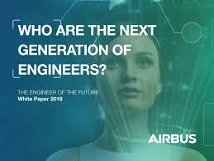

Slide 6
Универсализация понятия «инженер»
Идет пересмотр представления о инженерной деятельности и инженерных профессиях, как относящихся только к области техники, производства, строительства, т.е. к той сфере, где речь идет о связи человека с традиционно понимаемой техникой и техническими средствами производства
4

Slide 7
Два встречных процесса как следствие цифровизации
Профессия инженер выходит за рамки чисто технической сферы
Профессии педагогические выходят за рамки сферы «человек-человек»

Slide 8
Цифровая трансформация
В процессе цифровой трансформации образовательные организации начинают превращаться в цифровые предприятия со своими цифровыми экосистемами, в которых также как на любом производстве должны быть в команде цифровые инженеры или инженеры образования.
Необходим серьезный сопоставительный анализ особенностей современной, а особенно будущей педагогической деятельности в цифровой среде с характеристиками инженерной деятельности.
5

Slide 9
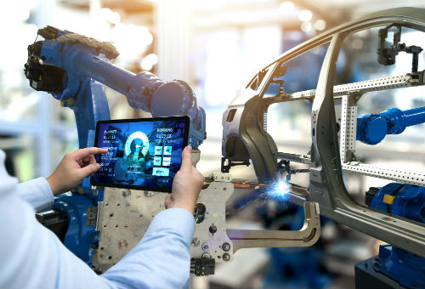
Возрастающая инженерная составляющая функций педагога
Обобщение различных источников, описывающих функции педагога, которые будут востребованы в ближайшем будущем, позволяет говорить о возрастающей инженерной их составляющей.
6

Slide 10
Инженерная составляющая образовательной деятельности
проектный характер педагогической деятельности и собственно возрастающая проектность образования как социальной системы.
функции навигации в цифровой образовательной среде, насыщенной самыми современными ИКТ технологиями, к которым относят, как минимум, блокчейн, искусственный интеллект и виртуальную реальность
функция образовательного форсайта, поиска и конструирования перспективных и опережающих моделей образования.
функция управления образовательным пространством организации цифровой эпохи.
7

Slide 11
SMART HOMES: Homes with everything connected to each other, home control center, and the outer world through internet.

Slide 12
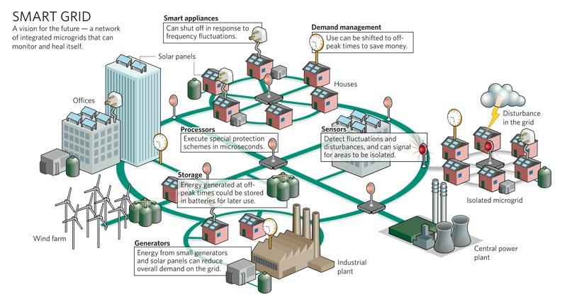
SMART GRIDS: Grids where electric generation plants, consumer devices, storage systems, security systems and sensors are connected, and supply-and-demand analyses are made.

Slide 13
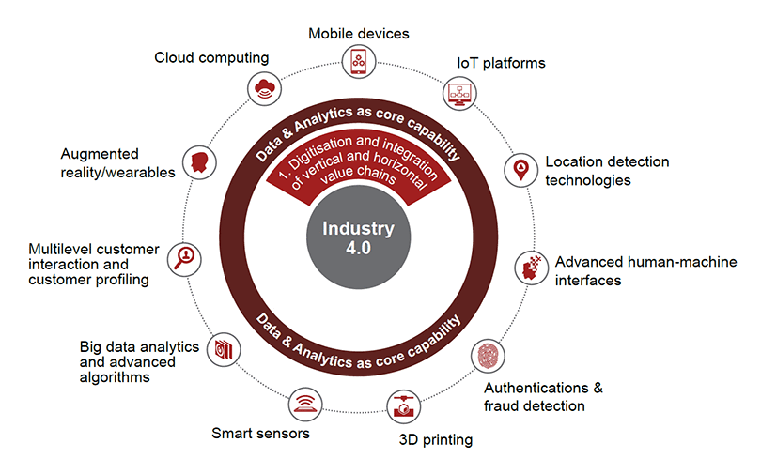
SMART FACTORIES (Industry 4.0): AI+IoT+Big data+Machine/machine&Human/machine interface
Notes:
And now we enter Industry 4.0, in which computers and automation will come together in an entirely new way, with robotics connected remotely to computer systems equipped with machine learning algorithms that can learn and control the robotics with very little input from human operators.
Industry 4.0 introduces what has been called the “smart factory,” in which cyber-physical systems monitor the physical processes of the factory and make decentralized decisions. The physical systems become Internet of Things, communicating and cooperating both with each other and with humans in real time via the wireless web.
For a factory or system to be considered Industry 4.0, it must include:
Interoperability — machines, devices, sensors and people that connect and communicate with one another.
Information transparency — the systems create a virtual copy of the physical world through sensor data in order to contextualize information.
Technical assistance — both the ability of the systems to support humans in making decisions and solving problems and the ability to assist humans with tasks that are too difficult or unsafe for humans.
Decentralized decision-making — the ability of cyber-physical systems to make simple decisions on their own and become as autonomous as possible.

Slide 14
SMART CITIES: Cities with interconnected homes, transportation, energy, health & security systems equipped with AI, learning&decision making

Slide 15
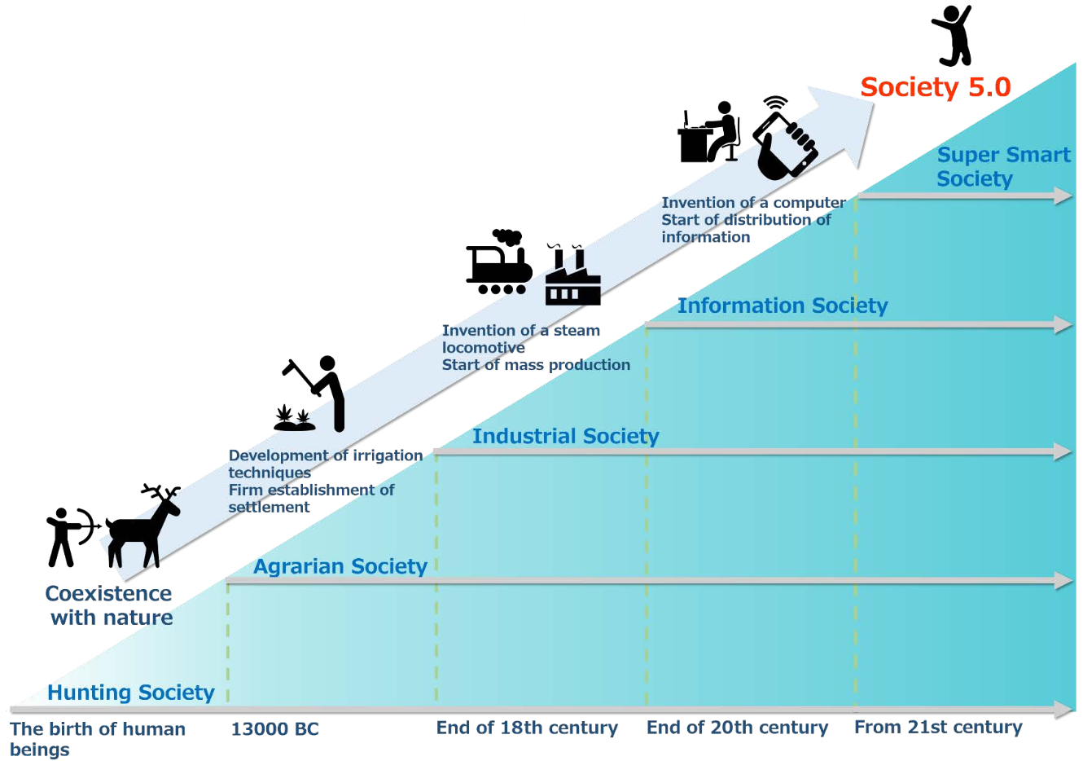
SUPER SMART SOCIETY (Society 5.0): AI+IoT+Big data+Machine/machine&Human/machine interface

Slide 16
Образовательный инжиниринг, цифровая дидактика
Вводятся представления о необходимости образовательного инжиниринга.
Идет речь о необходимости новой цифровой дидактики.
7

Slide 17
Этимология слов «инженер», «инжиниринг»
Этимологически сам термин «инжиниринг» происходит от американского варианта «engineering» [endʒɪˈnɪrɪŋ] или британского [ɛndʒɪˈnɪərɪŋ]. «Ing»- вая форма глагола «to engineer» позволяет дословно перевести «инжиниринг» как «инженерный», что означает «сооружать», «проектировать», «устраивать», «затевать», «придумывать», «изобретать» . Согласно другим трактовкам сам термин «инженер» восходит еще к латинскому «ingenium» и первоначалньно значило «редкий талант, гениальность, специальный навык или трюк».

Slide 18
Этимология слов «инженер», «инжиниринг»
Этимология слов не ведет к ограничению сферы применения этих понятий, в то время как все, что связано с инженерными профессиями сегодня настолько жестко срослось в производственной и научно-технической сферами, что это становится барьером для перенесения их в гуманитарные области, в сферу образования. Многие авторы, даже используя понятие «образовательный инжиниринг» относят его только к сфере подготовки инженеров в традиционном смысле

Slide 19
Инженерное мышление в философском дискурсе
Если теоретики и практики образования еще могут воспринимать сегодня образовательный инжиниринг как некую неправомерную экспансию инженерных подходов в сферу педагогики, то в философском дискурсе инженерное мышление, а точнее комплекс технических наук, инженерной деятельности и инженерных мыслительных технологий уже достаточно давно является явным и неявным «актором», матрицей, прототипом конструирования новых эпистемологических, семиотических, топологических и других моделей науки и социальности .

Slide 20
Инженерное мышление в философском дискурсе
В Московском методологическом кружке, основателем которого был известный российский логик и философ Г.П. Щедровицкий, философская реконструкция инженерного мышления послужила одной из основ конструирования общего представления о методологическом мышлении, которое виделось как ядро любых мыслительных практик. В структурном плане методологическое мышление было представлено как мыследеятельность, особенности которой были детально проработаны Г.П.Щедровицким и его последователями.

Slide 21
Инженерное мышление в философском дискурсе
Другая известная современная философская интерпретация инженерной деятельности, поднимающая ее статус до уровня некой матрицы конструирования, ни много ни мало, новой акторно-сетевой онтологии, представлена в трудах французского философа Бруно Латура . В акторно-сетевой теории Б.Латура четко оформляются новые ракурсы в понимании инженерной деятельности как глубоко интегрированной во все социальные процессы, что как раз позволяет уйти от сложившихся стереотипов ее закрепления только за производством.

Slide 22
Педагоги или цифровые инженеры
Современное образование, претерпевая цифровую трансформацию, наполняется значительным количеством новейших цифровых технологий.
И в этой связи встает вопрос: где «у руля» применения этих новых образовательных технологий по прежнему должны оставаться специалисты с педагогическим образованием, а где необходимы совершенно другие специалисты со специальной инженерной подготовкой, «заточенной» под задачи образования, цифровые инженеры-педагоги?
7

Slide 23
Спасибо за внимание!

